Slide 1
Indigenous Feminism
Sofia Venturoli
2023/24
Latin American Studies

Slide 2
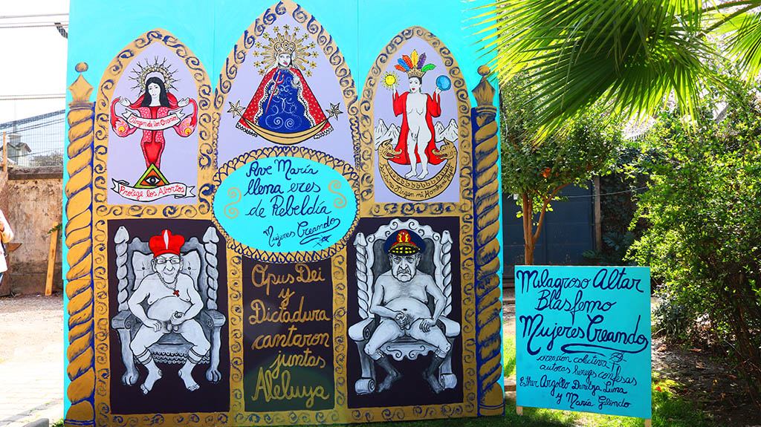
Dualismo e complementarità: chacha-warmi
“Olivia Harris, en su estudio sobre el conjunto chachawarmi, que representa la suma de las relaciones duales y complementarias entre los Laymis de Bolivia, evidencia que la parte alta, es decir, la suni, se delinea como parte femenina porque, en esa área, la tierra es considerada más débil y necesita descanso periódico para ser explotada; por otro lado, la parte likina, topográficamente más baja, se imagina masculina por ser fuerte y muy productiva” (Venturoli 2011).
“ […] el dualismo aymara formado por un conjunto de bajo, húmedo, femenino e izquierda, resumido en la aldea o conjunto uma o urinsaya, y otro constituido por alto, seco, masculino y derecha en urco o aransaya (véase Bouysse-Cassagne 1988; Platt 1978)” Venturoli 2011.
Mi cuerpo es un territorio politico
Sofia Venturoli

Slide 3
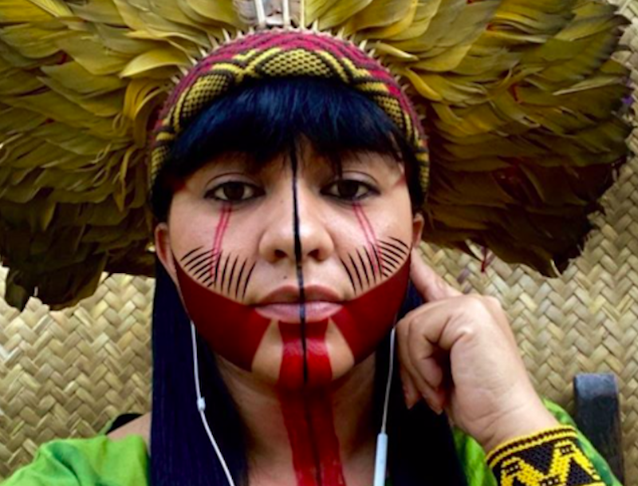
Célia Xakriabá
Cura da Terra
Latin American Studies
Sofia Venturoli – Ingrid D’Esposito

Slide 4
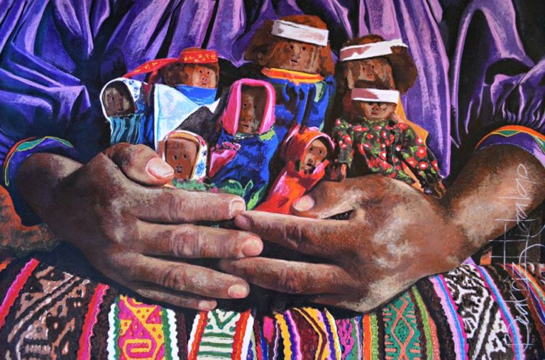
Mis abuelas no eran
las patronas
Latin American Studies
Sofia Venturoli – Ingrid D’Esposito

Slide 5
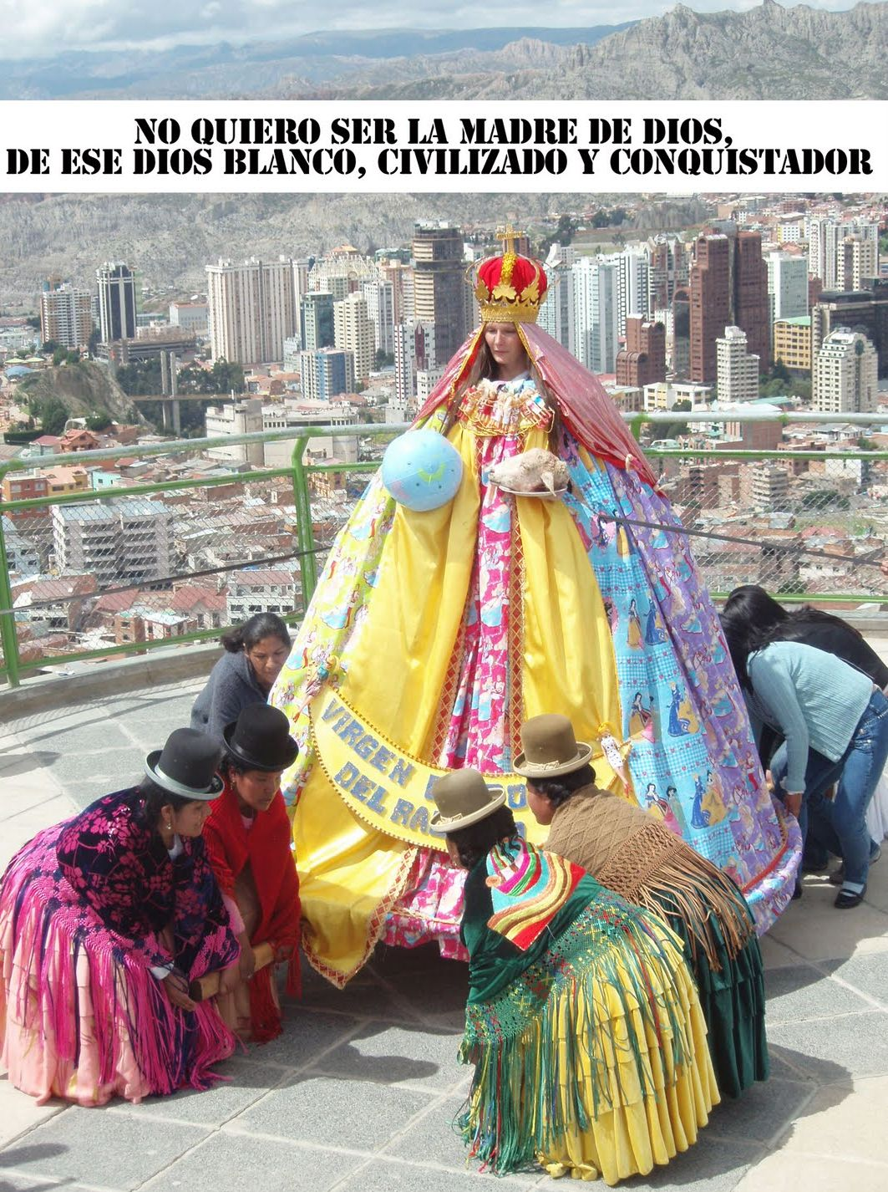
Ave María llena eres de rebeldía
Latin American Studies
Sofia Venturoli – Ingrid D’Esposito

Slide 6
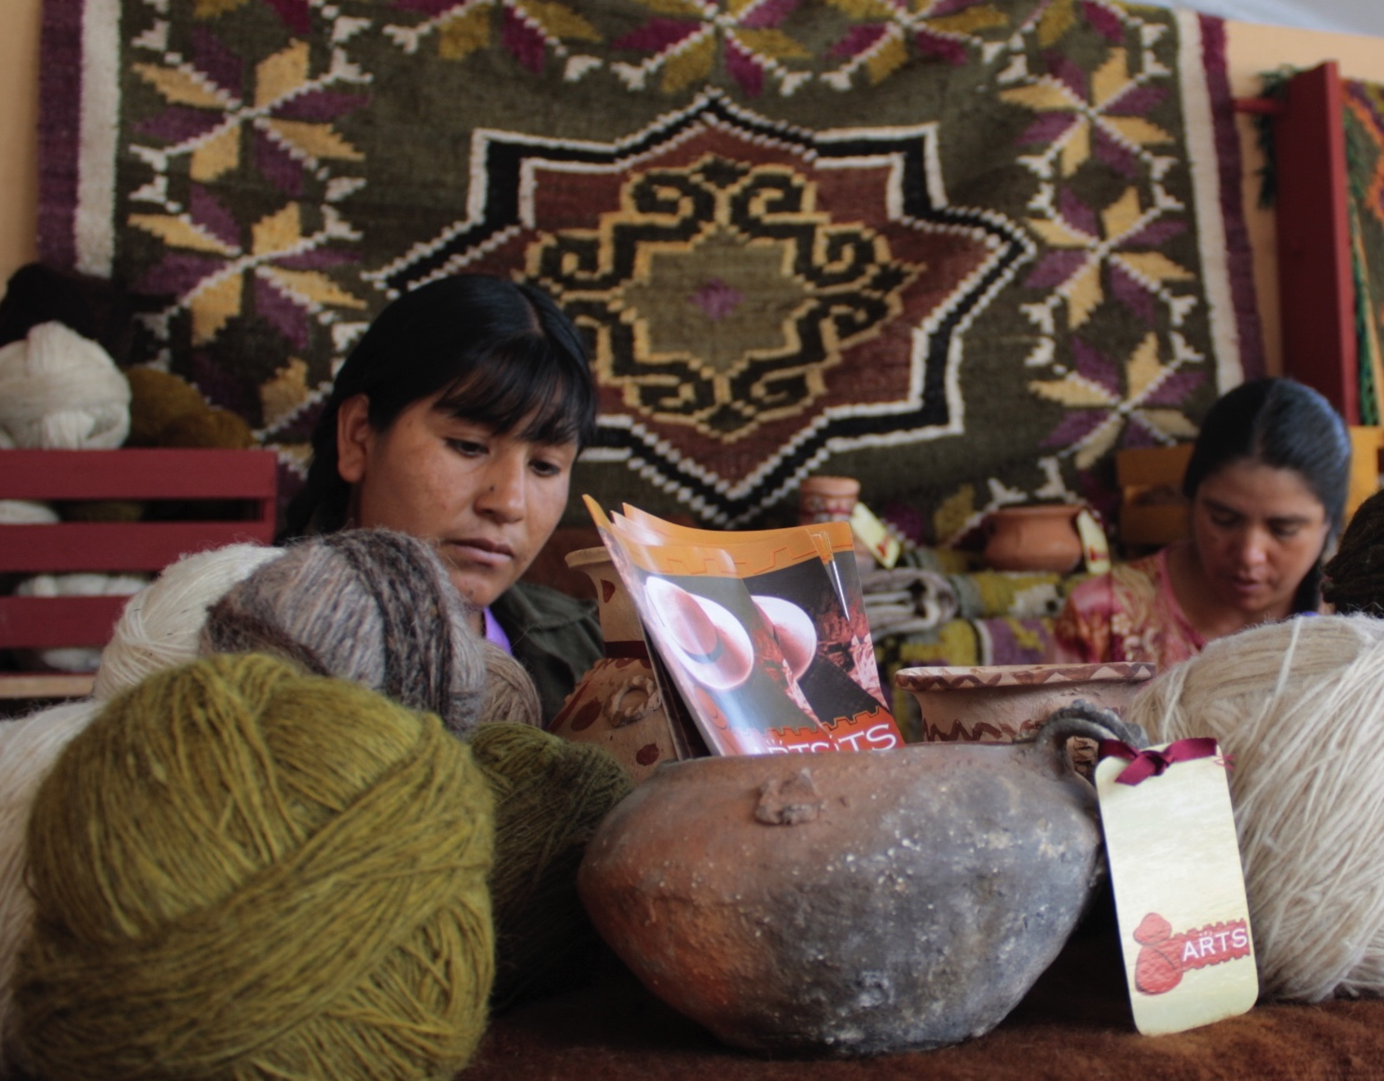
“[…] nosotras, las que somos capacitadas, estamos hablando, estamos hablando por nuestros hijos, nuestras hijas y por nuestra tierra. Queremos quedarnos aqui, no queremos salir, queremos quedarnos en nuestras chacras con nuestras jirkas, mamita. Esatamos hablando entre los hombres en la asemblea […]”. Marcelina, Acopalca 2006
Antropologia dell’America Latina
Sofia Venturoli

Slide 7
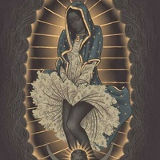
Feminismocomunitario
“El nuestro es un feminismo útil a la lucha de nuestros pueblos, porque el feminismocomunitario es el feminismo de los pueblos, cada vez es más claro que no tenemos nada que ver con las feministas ni con los colectivos de feministas, tampoco con intelectuales feministas ni académicas feministas que nos bautizan como feministas decoloniales, poscoloniales, feministas indígenas, nos dan el lugar de un subfeminismo; siempre hemos sido respetuosas y convocantes, pero cuando no se quiere reflexionar pues no se lo hace. Por hoy y hasta hoy estamos lejos de lo que dicen las académicas, las intelectuales y activistas feministas, pues el nuestro es feminismocomunitario de Abya Yala y vamos construyendo el feminismocomunitario del mundo y del planeta” Julieta Paredes 2017.
Latin American Studies
Sofia Venturoli – Ingrid D’Esposito

Slide 8
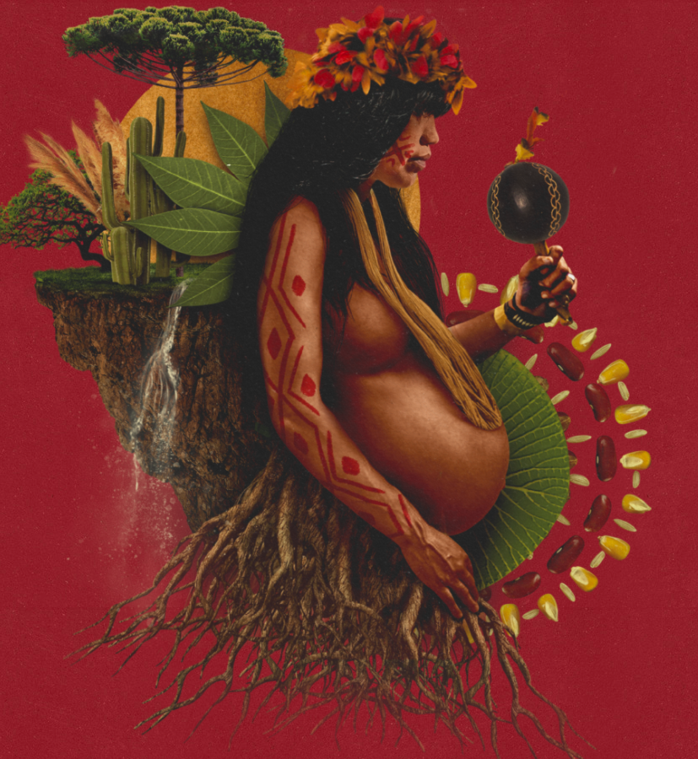
Cuerpo territorio
“Pensamos el cuerpo como nuestro primer territorio y al territorio lo reconocemos en nuestros cuerpos: cuando se violentan los lugares que habitamos se afectan nuestros cuerpos, cuando se afectan nuestros cuerpos se violentan los lugares que habitamos. Estas enseñanzas nos las mostraron compañeras de muchas partes de Latinoamérica sobre todo del mundo rural e indígena” (Colectivo Miradas Criticas desde el Feminismo)
Para nosotras, defender el territorio cuerpo conlleva asumir el cuerpo como un territorio histórico en disputa con el poder patriarcal ancestral y colonial, pero también lo concebimos como un espacio vital para la recuperación de la vida. En ese sentido las luchas contra las múltiples formas de violencia contra las mujeres indígenas, pero particularmente la violencia sexual, la territorial y el feminicidio, son luchas históricas, pero aún vigentes. Recuperar el cuerpo para dignificarse y la alegría en relación con la naturaleza es una apuesta política emancipador” (Lorena Cabnal)
“Somos Mulheres Biomas, porque somos terra, sementes, raiz, tronco, galhos, folhas e frutos, mulheres conectadas com o corpo da Terra. Somos diversas, somos avós, mães, filhas e netas. Nós pelas que vieram antes de nós, nós por nós e nós pelas virão” (Carta das Primeiras Brasileiras)
“
Latin American Studies
Sofia Venturoli – Ingrid D’Esposito

Slide 9
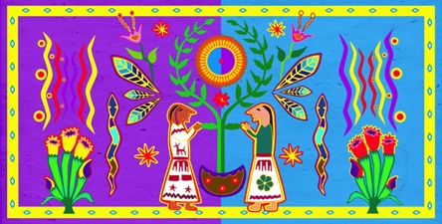
Decolonizing the feminist discourse: race, gender and sexuality are co-constitutive categories of the modernity of this colonial episteme and cannot be thought as disconnected, both the idea of race and the idea of gender are produced simultaneously in the process of the conquest and colonization
original ancestral patriarchy: a millennial system of oppression against women that rules the cosmogonic heteroreality (Lorena Cabal)
high intensity patriarchy: the colonial order has modified and continues to modify the gender structures of indigenous cultures, a civilizing strategy of subjugation of female (and non-female) bodies to reproduce the capitalist geopolitical system
No hay descolonizacion sin despatriarcalizacion
Latin American Studies
Sofia Venturoli – Ingrid D’Esposito

Slide 10
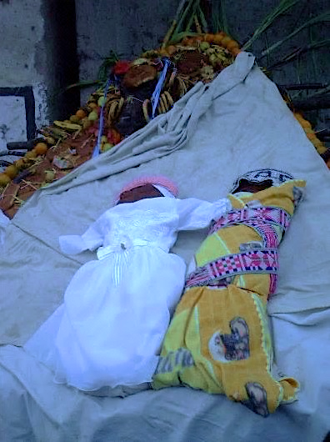
Dualism - complementarity: chacha-warmi
“Olivia Harris, en su estudio sobre el conjunto chachawarmi, que representa la suma de las relaciones duales y complementarias entre los Laymis de Bolivia, evidencia que la parte alta, es decir, la suni, se delinea como parte femenina porque, en esa área, la tierra es considerada más débil y necesita descanso periódico para ser explotada; por otro lado, la parte likina, topográficamente más baja, se imagina masculina por ser fuerte y muy productiva” (Venturoli 2011).
“ […] el dualismo aymara formado por un conjunto de bajo, húmedo, femenino e izquierda, resumido en la aldea o conjunto uma o urinsaya, y otro constituido por alto, seco, masculino y derecha en urco o aransaya (véase Bouysse-Cassagne 1988; Platt 1978)” Venturoli 2011.
Latin American Studies
Sofia Venturoli

Slide 11
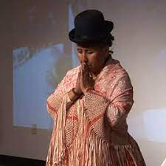
Entronque patriarcal
“La penetración colonial, nos plantea la penetración como la acción de introducir un elemento en otro y lo colonial, como la invasión y posterior dominación de un territorio ajeno empezando por el territorio del cuerpo. Cómo las palabras y los discursos son formas auditivas que toman posición ante las hegemonías discursivas del poder. Podemos decir que la penetración colonial nos puede evocar la penetración coital, como la imagen de violencia sexual, de la invasión colonial. No decimos con esto que toda penetración coital o penetración sexual en general, sea necesariamente violenta, no lo es cuando se la desea, pero la violación de nuestros cuerpos, ninguna mujer la deseamos y la invasión colonial ningún pueblo la quiere.” Julieta Paredes 2011
Latin American Studies
Sofia Venturoli – Ingrid D’Esposito

Slide 12
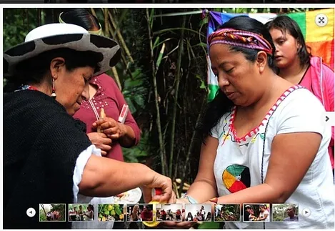
Sanación
“… es en estos cuerpos donde radica la energía vital para emanciparnos. Es donde también radica la energía de la rebeldía, de la transgresión, de las resistencias, del erotismo como energía vital. Y yo siento que haber nacido en este ciclo de tiempo, nos convoca a que las luchas pasen también por la sanación de estos cuerpos que han tenido múltiples opresiones” (Cabnal).
Latin American Studies
Sofia Venturoli

